Slide 1
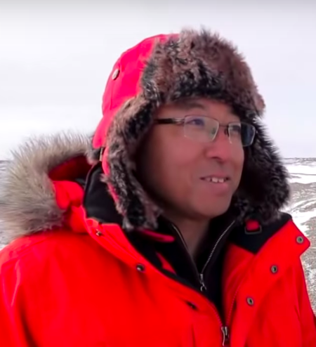
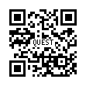
《 福岡ソフトリサーチパーク：SRP市民講座 》
受講料：無料
～ 成功を支えた技術と国際協力 ～
Black Hole
登壇者紹介
講師・登壇者
日時・会場
申込み

Slide 2
《 福岡ソフトリサーチパーク：SRP市民講座 mini 》
昨年４月､世界を駆け巡った ｢ブラックホール直接撮像｣ の大ニュース
今回､偉業を成し遂げた国際チームの一員である西岡氏にご登壇頂き､
成功を導いたテクノロジーと､それを支えた「国際協力」に関して
語っていただきます．報道記事だけではなかなか伝えきれていない
｢プロジェクトの現場｣ を知るまたとない機会です．ご期待ください．
SNS/Smart Phone
登壇者紹介
1975年生まれ。山口県下関市出身
2019年4月10日、史上初のブラックホール直接撮像成功を発表した347名の国際チームメン
バーの一人。2003年、物理学（宇宙物理学）で博士号取得後、台湾中央研究院天文及天文物理
研究所にて１５年間宇宙物理学の観測的研究に従事
ハワイ島マウナロア山に建設したAMiBA望遠鏡プロジェクトや、北極に建設したグリーンランド
望遠鏡プロジェクトを手がけ､イベント･ホライズン・テレスコープ(EHT)プロジェクトにも参加ブラックホール直接撮像の成功に貢献した
2018年からは、株式会社エフェクトにてAI研究開発チームを主導する
講師・登壇者
西岡 宏朗氏
（株式会社エフェクト）
《日時》 令和２年 ３ 月 19 日（木）14:00 ～ 17:00
《会場》 福岡SRPセンタービル・2F （福岡市早良区百道浜2-1-22）
《主催》 株式会社 福岡ソフトリサーチパーク （福岡市早良区百道浜2-1-22 ）
日時・会場
《申込み》http://www.quest9.org
《問合せ》NPO法人QUEST［運営事務局］（担当：馬場、小寺）
福岡市早良区百道浜2-1-22 福岡SRPセンタービル307号 092-846-1600 / info@quest9.org
受講料
無料
申込み

Slide 3
これから Linux（これりな）な方へ向けた
史上初！ブラックホール直接撮像

